Slide 1
WebRTC 를 이용한 양방향 화상 통신 프론트앤드 개발 및 시그널서버개발
2018.01
백지훈
jhbaik@moberan.com
이 문서는 나눔글꼴로 작성되었습니다. 설치하기

Slide 2
강의소개 #1
1.1 강의소개
2 / 14
강사소개
백지훈 인천대 컴퓨터공학(전자계산학) 95학번
현 모베란 대표이사 (http://www.moberan.com)
Email : jhbaik@moberan.com
강의
2018년 01월 04 ~17일 (주중 10일간)
10시~12시 (2시간씩)
WebRTC 를 이용한 화상통신 개발
목표
새로운 통신 표준인 WebRTC 를 배워 이해하고
WebRTC 를 이용한 P2P 화상 사이트 구축해본다.
Prerequisite
Web 개발을 알고 있어야 한다.
HTTP/HTML/JAVASCRIPT

Slide 3
강의소개 #2
1.1 강의소개
3 / 14
1일차 :
WebRTC 소개
WebRTC 역사
WebRTC 현재
WebRTC 구조
P2P
STUN (Simple Traversal Utilities for NAT)
TURN (Traversal using Relay NAT)
확장
MCU (Multipoint control unit)
SFU (selective forwarding unit)
P2P 간단한 데모
2일차 :
MediaStream (getUserMedia) 소개
API 소개
소스 분석
3일차 :
RTCPeerConnection API 소개.
OFFER-ANSWER Model
SDP (Session Description Protocol)
ICE (Interactive connectivity establishment)
SignalServer 없이 P2P로 1:1 통신 제작

Slide 4
강의소개 #3
1.1 강의소개
4 / 14
4일차 :
1:1 통신에 기능 추가
- API 소개
- 카메라선택
- 마이크선택
- 스피커선택
- 화상끄기
- 마이크끄기
- 음소거
5일차 :
Node.js 를 이용한 SignalServer 기능 추가
- Websocket 소개
- Websocket SignalServer 제작
- Websocket Client 제작
6일차 :
SingalServer 에 Room 기능 추가
- Room 기능 추가
- SignalServer 에 Room 기능 추가
- Room List 기능 추가
- 패스워드 기능 추가
- 나가기 기능 추가

Slide 5
강의소개 #4
1.1 강의소개
5 / 14
7일차 :
PeerDataChannel 소개
- Room 에 채팅 기능 추가
8일차 :
다자간 p2p 화상 회의 기능 추가 (4명) #1
9일차 :
다자간 p2p 화상 회의 기능 추가 (4명) #2
10일차 :
Janus Opensource SFU Server 소개
- janus 소개
- 설치 설명
- 예제

Slide 6
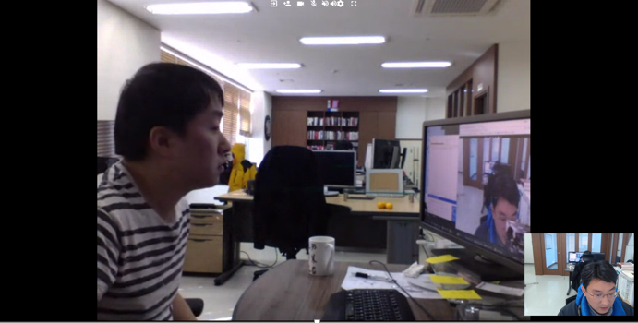
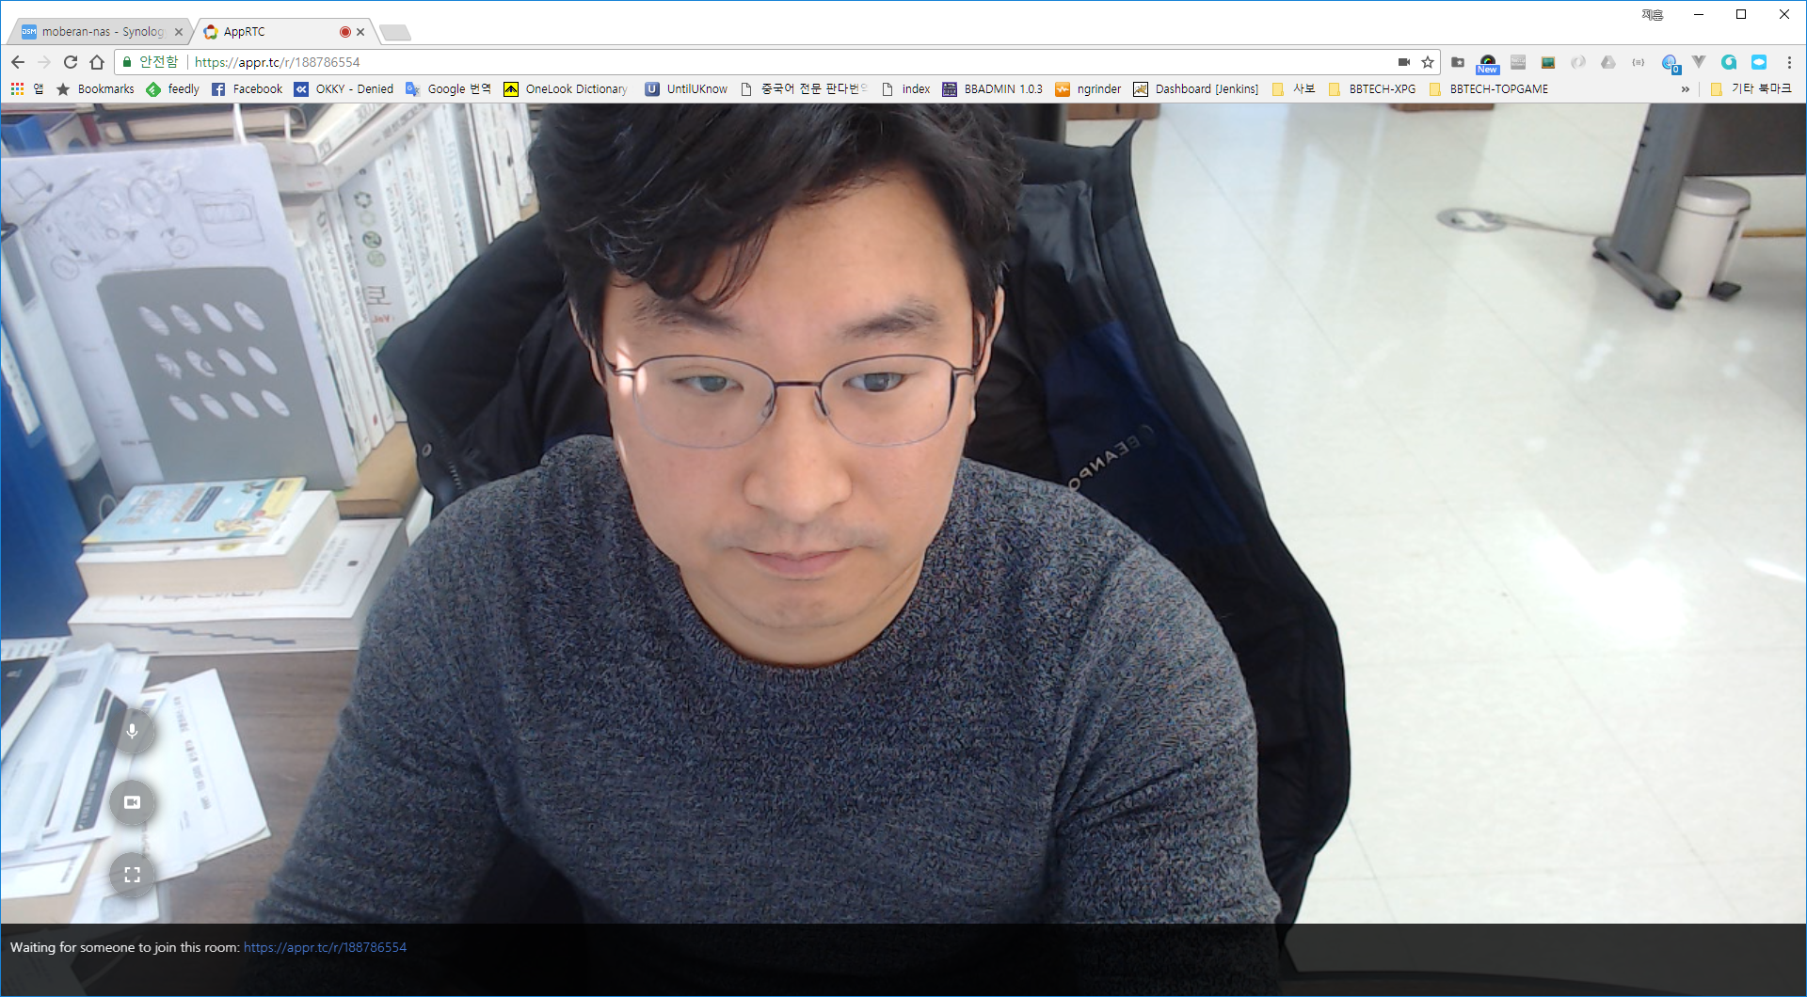
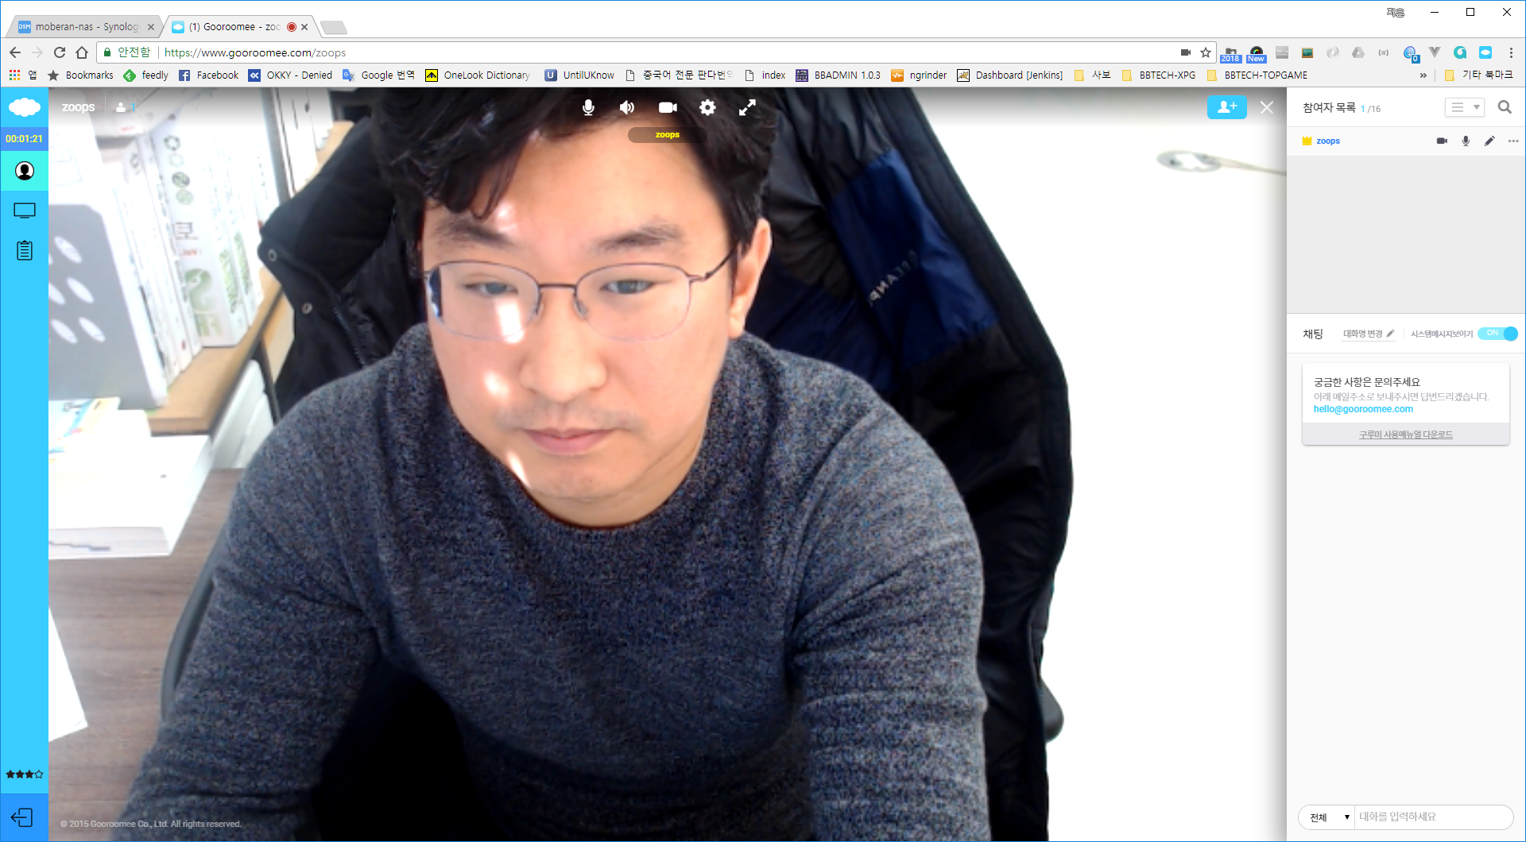
강의소개 #5
1.1 강의소개
6 / 14
https://webrtc.moberan.com/dist7/index.html/
https://appr.tc
https://www.gooroomee.com/

Slide 7
강의자료
참고자료
한글
https://coiiee.com/blog.php?idx=2 : 알기쉬운 WebRTC 자료
https://www.html5rocks.com/ko/tutorials/webrtc/basics/ : WebRTC 개념 설명
https://developer.mozilla.org/ko/docs/Web/API/WebRTC_API : 모질라 WebRTC API 문서
https://cryingnavi.github.io/ : WebRTC 안드로이드 빌드
기본이 되는 사이트
https://webrtc.org/ : WebRTC 프로젝트를 대표하는 사이트. native Code 정보 (Android, IOS, Native..)
https://www.w3.org/TR/webrtc/ : WebRTC 표준 W3C의 페이지
해외 사이트
https://webrtc.github.io/samples/ : WebRTC 소스코드 저장소
https://codelabs.developers.google.com/codelabs/webrtc-web/#0 : 따라하기 식으로 WebRTC 코딩을 교육받을 수 있는 사이트
라이브러리
Adapter.js: 브라우저마다 API조금씩 다른 WebRTC. 호환성을 위한 라이브러리 adapter.js 제공

Slide 8
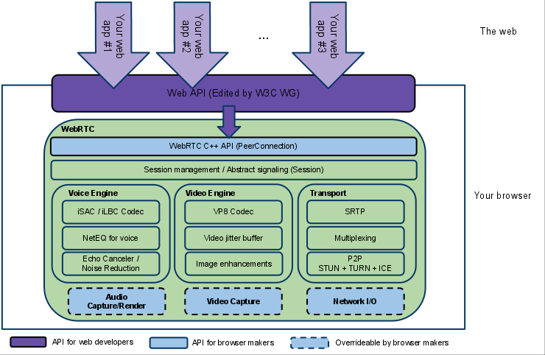
WebRTC (Web RealTimeCommunication)
2. WebRTC 소개
8 / 14
웹에서 영상과 음성을 통한 인간의 의사소통 - 실시간 대화(Real Time Communication, RTC) 가능하게 하는 것
나아가서 모바일 부터 IOT 까지 같은 기술로 실시간 통신 가능하게 하는것.
비싼 음성/영상 기술을을
ActiveX 나 Flash 같은 플러그인 없이
라이선스나 구현이 필요없이 값싸게
표준적인 방법으로(표준화)
구현할 수 있게 만드는것
해당 기술을 오픈소스화 하는것
Use Case - Video Conference / Meeting - Dating / Social Meeting / Social Chat/Calling ( Azar- 아자르)
- Webinar - E Learning / Education - Contact Center/Customer Support/Engagement - Expert / Counseling / Consulting - Collaboration - Broadcasting / Live Interactive Streaming - Customer Research - Telehealth / Telemedicine / Remote Doctor - Telephone / Call - CCTV, Remote Cam (Interactive, Audio, Recording support) - IoT, M2M, Things, Device, Wearable
- Remote Field Assistant (원격 현장 지원) - Recruit / Interview - etc…
Why WebRTC ? - WebRTC is Free
- Global Standard - High Quality (Audio, Video, Bandwidth) - User Friendly (Use your device) (no Download, no Install, Browser, Any Device) - Fast (Low laytency) - Easy to Integrate & Deploy - WebRTC is Secure (No plugin, HTTPS, DTLS, SRTP) - WebRTC is More Cost Effective - 지속적인 발전
Notes:
o WebRTC(Web Real Time Communication)는 HTML5와 자바 스크립트 API를 사용하여 웹상에서 플러그인 없이 브라우저를 기반으로 실시간 음성 및 영상 통화가 가능한 실시간 통신 표준기술.(정보통신용어사전) - 브라우저를 이용한 실시간 음성 및 영상 통화를 제공하기 위해 기존에 출시된 서비스(MS Skype, 구글 행아웃, 시스코 재버와 웹엑스)는 대부분 네이티브 앱이나 플러그인 설치가 필요하며, 다운로딩, 설치 및 플러그인 업데이트 시 문제가 발생됨. - 이에, HTML5의 WebRTC 등 비디오 표준기술과 같이 웹브라우저만으로 자유롭게 영상을 제어하고자 하는 시장의 요구가 발생. - HTML5 영상 표준기술은 HTML5 초안 규격에서 소개된 마크업 언어 태그로 HTML 페이지의 동영상을 임베드(embed) 형태로 지원하는 것을 주요 내용으로 함

Slide 9
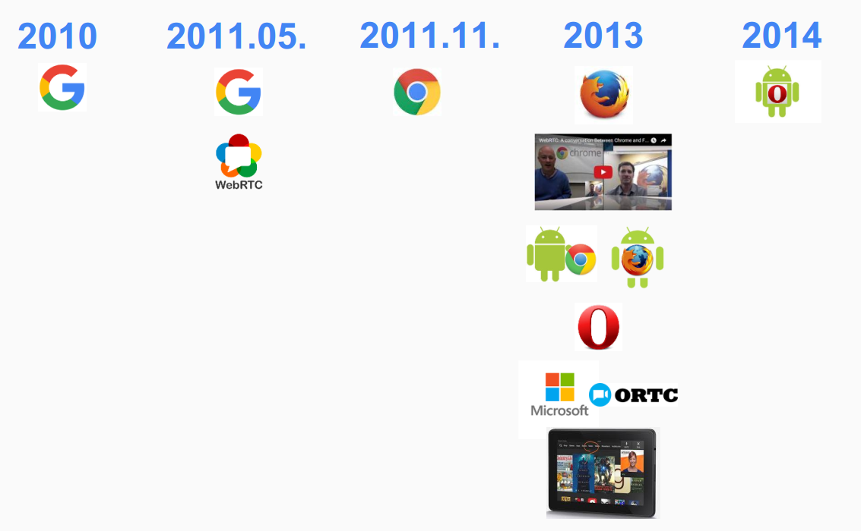
WebRTC 역사
2. WebRTC 소개
9 / 14
WebRTC 지원하는 크롬 브라우저 버전을 출시
WebRTC 오픈 소스화
IETF와 W3C에서 해당 기술과 관련된 표준제안
2월 VP8 기술을 가진 On2 Technology를 인수
5월 iLBC, iSAC 오디오 코덱 기술을 가지고 있던 GIPS를 인수

Slide 10
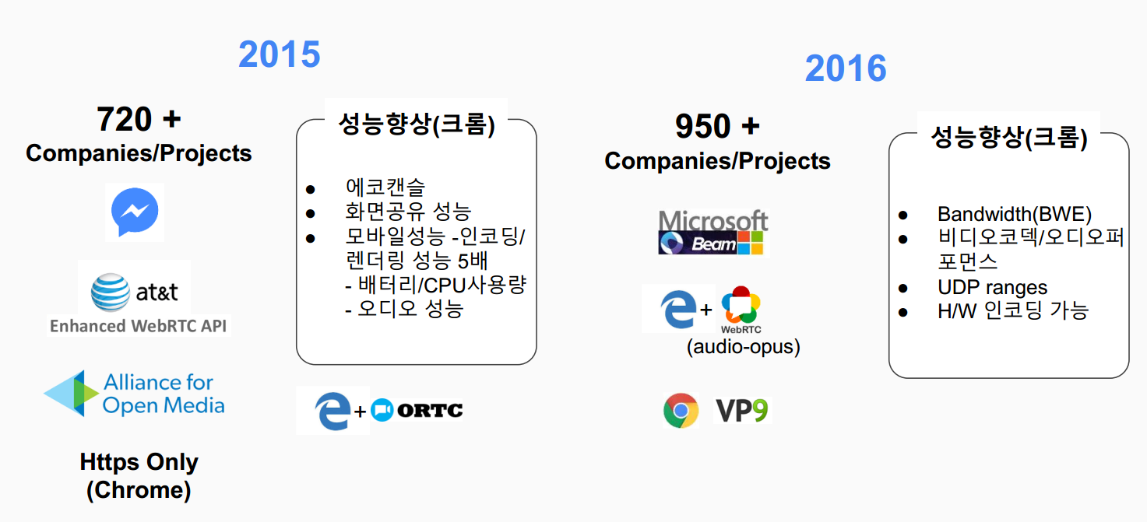
WebRTC 역사
2. WebRTC 소개
10 / 14

Slide 11
WebRTC 현재
2. WebRTC 소개
11 / 14
2017
WebRTC 표준 스펙 완성 (Candidate Recommendation)
. WD > CR > PR > REC
Apple Safari11 support WebRTC
MS Edge support WebRTC 1.0 and VP8
KITE - A new WebRTC Interoperability Engine (Google Support)
Amazon, Google, MS jump into the collaboration solution
Facebook joined aomedia(AV1)
New Work for WebRTC.NV Can Start :
SVC, QUIC, Unified Plan SDP
WebRTC Working Group is revising

Slide 12
WebRTC 구조
2. WebRTC 소개
12 / 14
P2P
P2P
MediaStream (getUserMedia라고도 하는) 카메라와 마이크 같은 로컬 입력 장치의 스트림에 접근할 수 있다. MediaStream은 각기 다른 입력 소스(카메라, 마이크 등)로 부터 입력된 오디오, 비디오의 Track들을 동기화하여 하나의 스트림으로 만들 수 있다.
RTCPeerConnection Peer간의 데이터를 효율적이고 안정적으로 통신하게 처리하는 기능을 제공. 암호화 및 대역폭 관리 및 오디오 또는 비디오 연결
RTCDataChannel Peer to Peer간 데이터 교환을 처리하는 기능을 제공

Slide 13
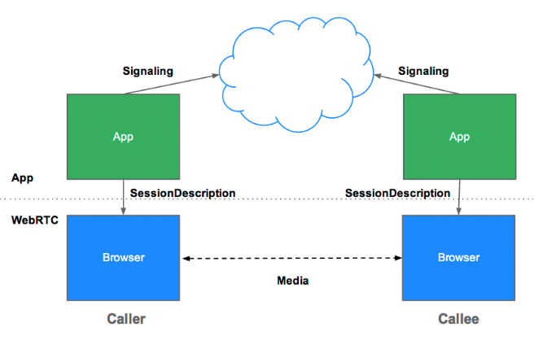
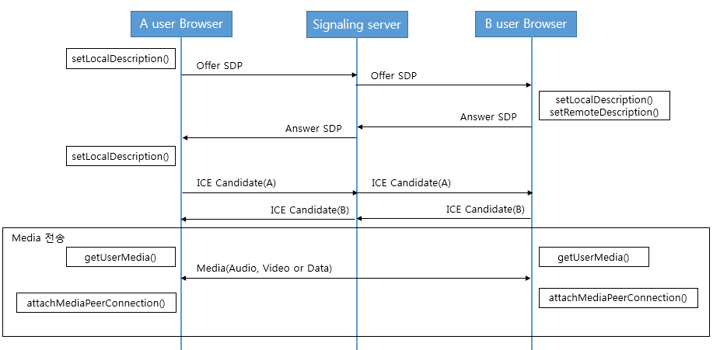
WebRTC 구조
2. WebRTC 소개
13 / 14
P2P - Signal Server 는 ??
WebRTC 는 P2P 기반으로 명세를 정의하고 있다.
Signaling 규격은 정의하고 있지 않다. ➔ Signaling 은 알아서 해라!
대표적인 Signaling (SIP, XMPP, ETC… )
WebSocket 을 이용한 Signaling
Signal Server 의 역할
연결하고자 하는 Peer 들의 접속 정보를 수집하여 전달한다.
Session Description의 교환
통신을 하는 상대방의 확인
미디어 세션의 상태와 종료 상태 표시
세션 상태 모니터링
JSEP (JavaScript Session Establishment Protocol) : SDP(Session Description Protocol) 를 기반으로한 Offer <-> Answer Model
JavaScript로 미디어의 시그널링 플레인을 제어하는 기술
WebRTC가 세션을 연결할 때 중복회피와 호환성을 최대화 하기 위한 기술
ICE (Interactive Connectivity Establishment)
각 Peer 가 서로 상대방을 찾기 위해 최적의 NetWork 경로를 찾을 수 있도록 도와 주는 프레임웍
ICE 는 STUN 과 TURN 을 활용하여 여러 Candidate 를 검출하고 이들 중 하나를 선택하여 Peer 간 연결을 수행

Slide 14
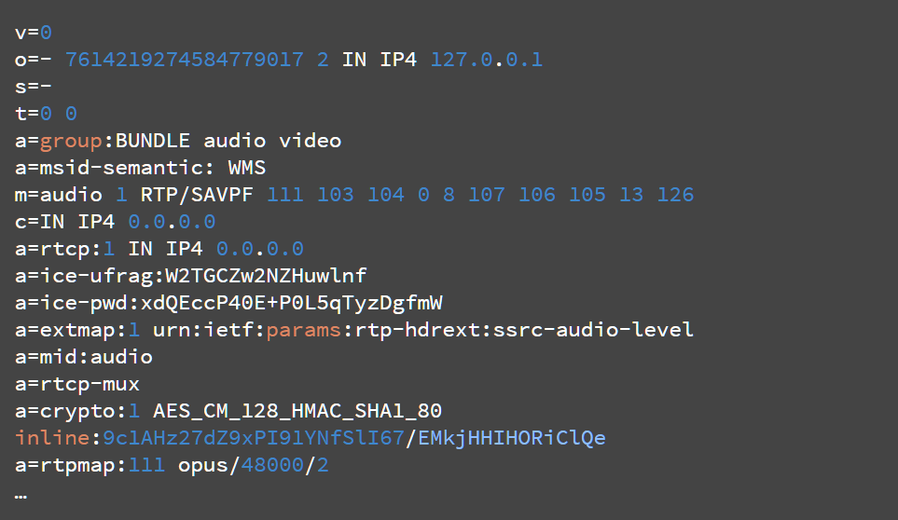
Session Description Protocol (RFC 4566)
Caller Peer가 offer 를 보낼 때 생성 , Callee Peer가 answer를 보낼 때 생성.
Session control message
Error message
Media metadata
key
Network data

Slide 15
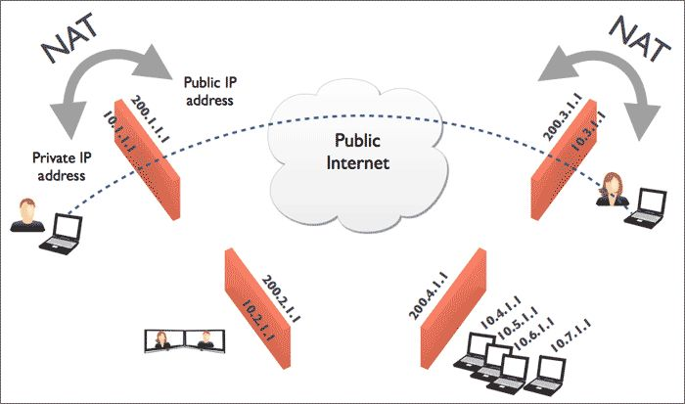
WebRTC 구조
2. WebRTC 소개
15 / 14
P2P - NAT 는 ??
공인아이피를 가진 환경이나 같은 내부네트웍의 경우는 P2P 연결에 무리가 없다.
NAT (Network Address Translate) 를 통해야하는 경우에는 P2P 연결을 할 수 없다.
NAT를 해결하는 방안으로 2가지
STUN Server (Session Traversal Utilities for NAT) - RFC 3489 / RFC 5389 / RFC 5780
공인 아이피 네트웍에 존재
사용자의 공인 주소를 찾고 P2P로 직접적인 연결을 막는 요소가 라우터 내에 있는지 알아내는 프로토콜
라우터 장비가 지원해야함
TURN Server (Traversal Using Relays around NAT) - RFC 5766 / RFC 6062
공인 아이피 네트웍에 존재
TURN은 Peer가 결국 서로를 찾지 못 했을 경우 Peer 간의 모든 정보를 relay 해주는 서버
피어(Peer)들 간에 UDP로 직접 통신을 시도하고 이를 실패하면 TCP를 이용, 이마저도 실패하면 Peer간의 모든 데이터는 TURN 으로 relay

Slide 16
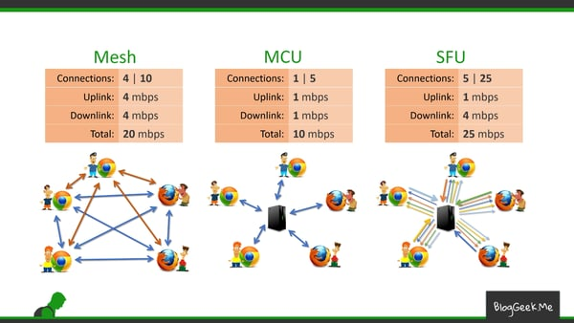
WebRTC 구조
2. WebRTC 소개
16 / 14
P2P 의 확장
- Mesh
- SFU (Selective Forwarding Unit)
- MCU (Multipoint control unit)

Slide 17
Solution | SFU? | MCU? | 녹화 | 녹음 | OSS | License | 특징
Intel Collaboration Suite for WebRTC | O | O | O | O
Janus | O | O | O | O | O | GPL v3 | WebRTC Gateway로 SFU/MCU는 Plugin으로 구현, Slack에서 사용
Jitsi VideoBridge | O |  | O | O | O | Apache2 | Atlassian에 인수, Talky.io에서 이용, Simulcast가 가능
Kurento | O | O | O | O | O | Apache2 | Nubomedia가 관리
Licode/Erizo | O | O | O | O | O | MIT | 원래 MCU이며 SFU는 옵션
MediaSoup | O |  |  |  | O | ISC | Nodejs API가 있음
MeDooze |  | O | O | O | O | ? | SIP 연계 강조
PowerMedia XMS |  | O | O | O |  |  | SOftBank가 이용
SORA | O |  | O | O
OpenTok Mantis | O | ? | O | O |  |  | Tokbox 내부 이용
SkyLink | O | O | O | O |  |  | Skylink 내부 이용

Slide 18
감사합니다
이 문서는 나눔글꼴로 작성되었습니다. 설치하기

